Slide 1


ỦY BAN NHÂN DÂN QUẬN LONG BIÊN
TRƯỜNG TIỂU HỌC ĐÔ THỊ VIỆT HƯNG
BÀI GIẢNG ĐIỆN TỬ
KHỐI 3
MÔN: CÔNG NGHỆ

Slide 2
01
Khởi động

Slide 3
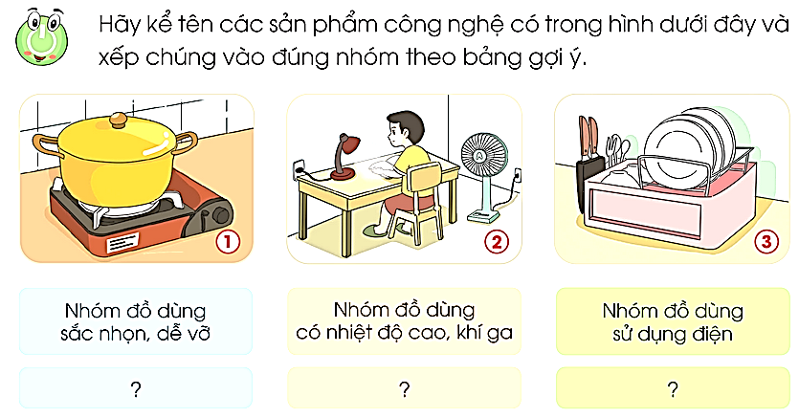

Hãy kể tên các sản phẩm công nghệ có trong hình dưới đây và xếp chúng vào đúng nhóm theo bảng gợi ý
Nhóm đồ dùng sắc nhọn, dễ vỡ | Nhóm đồ dùng có nhiệt cao, khí ga | Nhóm đồ dùng sử dụng điện

Slide 4
Chia sẻ
Trước lớp

Slide 5
02
Khám phá

Slide 6

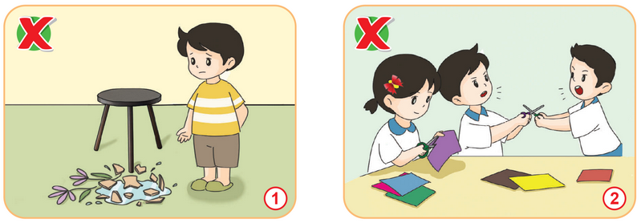

Hoạt động 1: Nhận biết một số tình huống không an toàn cho người từ các đồ dùng sắc nhọn, dễ vỡ.
+ Em hãy mô tả lại tình huống trong mỗi bức hình?
+ Nêu những nguy hiểm có thể xảy ra trong mỗi tình huống?
+ Em sẽ xử lý như thế nào khi gặp phải tình huống mất an toàn như vậy?

Slide 7
Chia sẻ
Trước lớp

Slide 8





03
Luyện tập

Slide 9
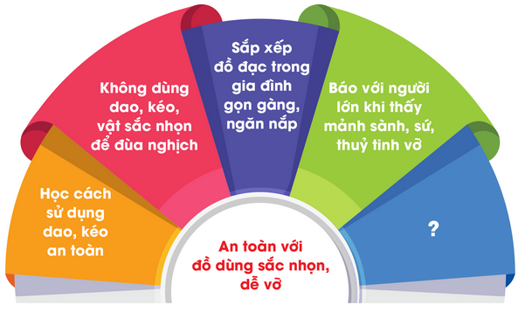

Tìm hiểu cách phòng tránh tình huống mất an toàn với các đồ dùng sắc nhọn, dễ vỡ.
Để phòng tránh bị thương do các đồ dùng sắc nhọn, dễ vỡ em cần phải làm gì?
Không dùng tay nhặt mảnh sành sứ, thủy tinh vỡ; học cách sử dụng dao, kéo an toàn;

Slide 10
Chia sẻ
Trước lớp

Slide 11
04
Dặn dò

Slide 12
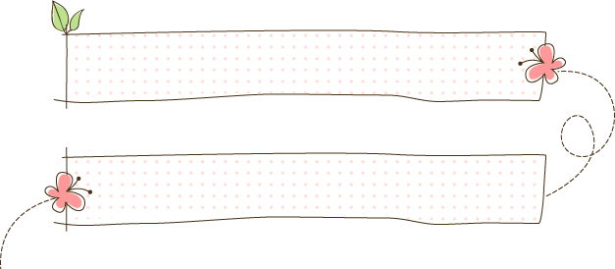
Tạm biệt các em

